Slide 1


Системы подогрева медицинских газов для лечения вирус-индуцированных пневмоний
Институт физиологии
НАН Беларуси
Национальная академия наук Беларуси
Директор Института физиологии: д.м.н., профессор С.В. Губкин

Slide 2
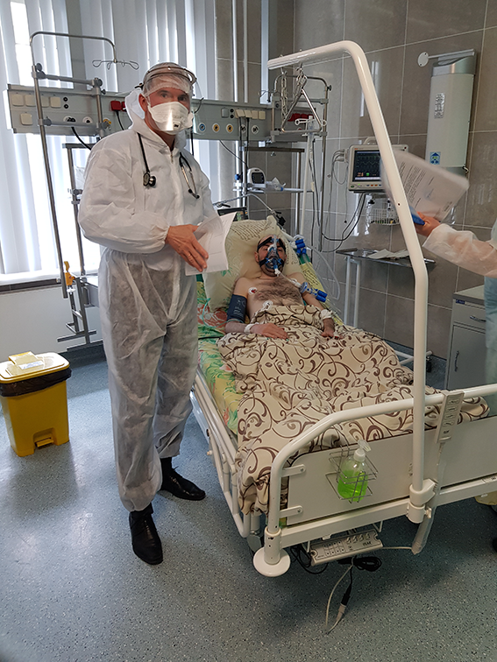
Протокол применения Гелиокса (t-Не/О₂ ) у пациентов с коронавирусом
НИИ СП им.Н.В. Склифосовского
Часть 1 Физические принципы лечения SARS-CoV-2
Высокотемпературный термический гелиокс (60°С и выше) – эффективный агент уничтожения вирусов в организме человека. Исследовательская группа из Франции определяли термостабильность коронавируса SARS-CoV-2. При 56°С (30 мин экспозиции) титр вируса падает в сто тысяч раз, при 60°С (экспозиция 60 мин) титр вируса падает в 1 млн раз, при 92°С падение в 1 млн раз достигается за 15 мин.

Slide 3
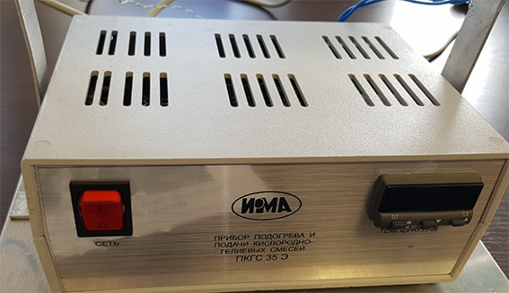
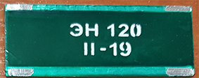
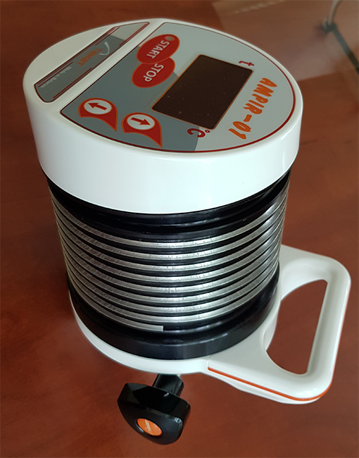
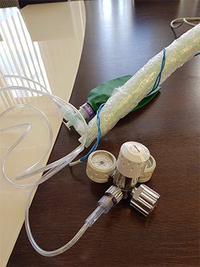


Перспективные направления применения термального гелия
В основе работы системы положен принцип, что вируснейтрализующее действие наступает при температуре ≥60^{о}С, при этом Гелий за счет значительной теплоемкости не вызывает ожога слизистой оболочки дыхательных путей и его текучесть позволяет доставить термический продукт (t-Не/О₂ ) до самых мелких участков дыхательных путей (ацинусов).

Slide 4
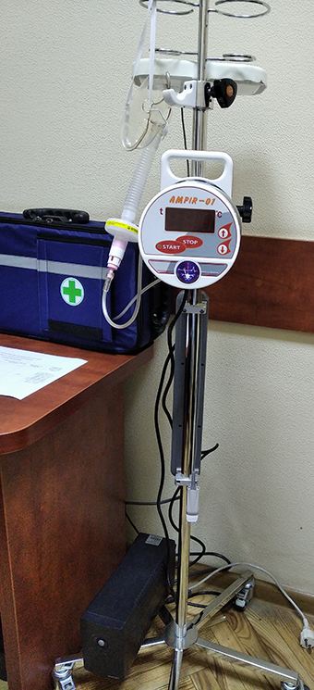
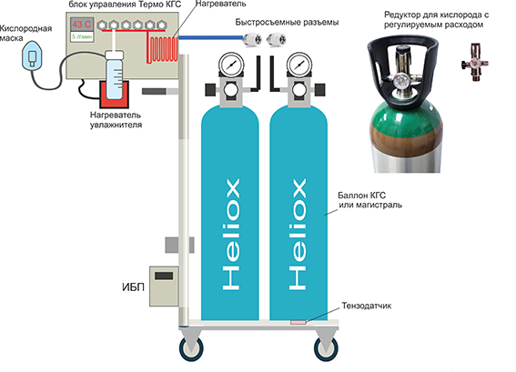
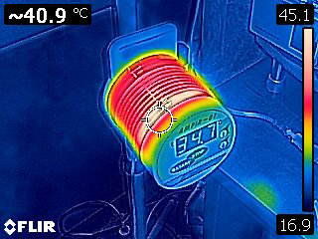
Система разрабатывается Институтом физиологии совместно с ОАО «Минский НИИ Радиоматериалов» и ОДО «Тахат Аксия».

Slide 5
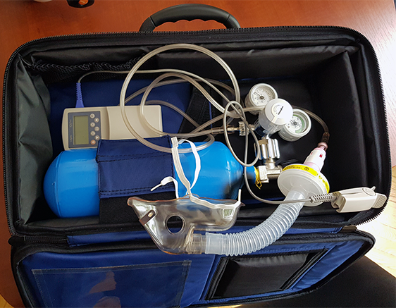
Разработка отечественной аппаратуры для применения t-Не/О₂
Разрабатываемая система предназначена для подачи и мониторинга подогреваемой кислородно-гелиевой смеси (КГС) в различных типах медицинских учреждений.
Основное применение - помощь при лечении пациентов с различными видами пневмонии, в том числе, ассоциированными с Covid 19.
При подключении к устройству увлажнителя с одноразовыми масками, пациент может дышать подогреваемой КГС в соотношении 30% О₂ и70% Не.
Система имеет возможность беспроводной передачи на персональный компьютер или WEB-платформу информации о мониторинге КГС и работы устройства.
Реализована функции логгирования всех действий с устройством, а также Отображение текстовой и графической информации, звуковое оповещение, в интуитивно понятном виде для медицинского и технического персонала.

Slide 6
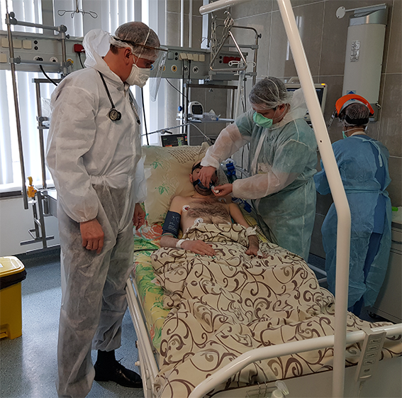
Технические требования к системе
Рабочее давление на выходе для подключения дыхательных масок 3-5 Бар.
Температура подогрева КГС 50-75°С,
Измерение расхода КГС
Измерение количества в %-соотношении КГС в установленных баллонах.
Питание от сети 230В - автоматическое переключение на ИБП, в случае пропадания питания 230В.
Беспроводная передача данных на ПК или облачную Web-платформу.
Светозвуковое оповещение медперсонала
Количество единовременных подключенных пациентов – от одного до шести.

Slide 7
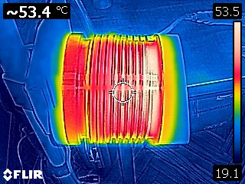
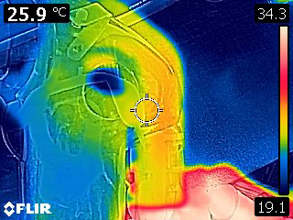
Программное обеспечение
С помощью радиотерминала ZETA, предающий текущие данные по радиоканалу (в сети NB-IoT) на диспетчерскую платформу медицинского учреждения, по оценке расхода КГС. Показатели архивируются за период не менее месяца. Программное обеспечение работает под управлением операционной системы Windows 10.
В программе установлены предельные значения температуры КГС, при выходе за рамки нормального значения система незамедлительно пришлет уведомление.
Система следит за тем, когда и сколько газа было израсходовано, был ли включен данный газ в момент проведения процедуры.

Slide 8
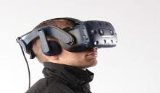
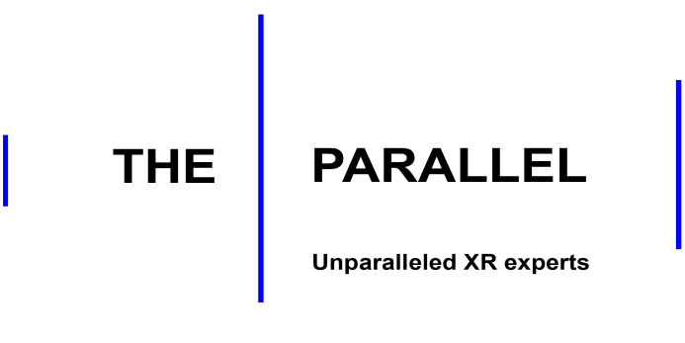

Часть 2 устранение психологического аспекта
У больных с SARS-CoV-2
VR-интегрированные решения для персонализированного применения технологий виртуальной реальности для профилактики психосоматических расстройств на фоне инфекции, ассоциированной с SARS-CoV-2

Slide 9

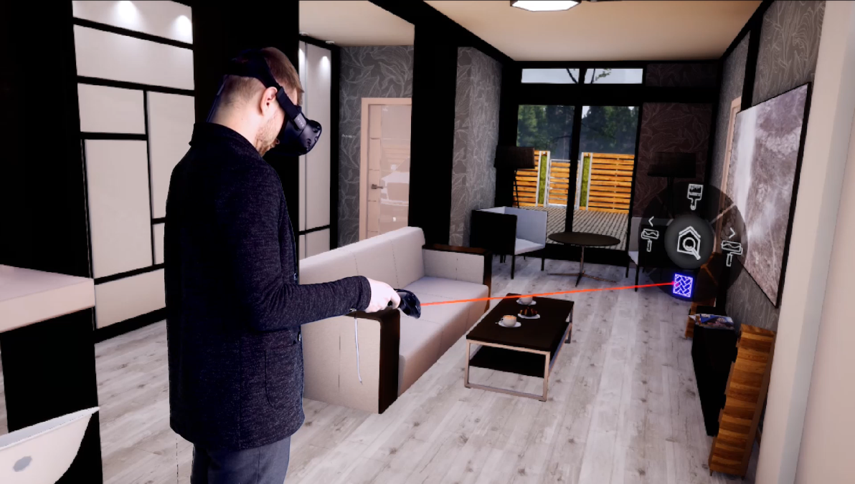
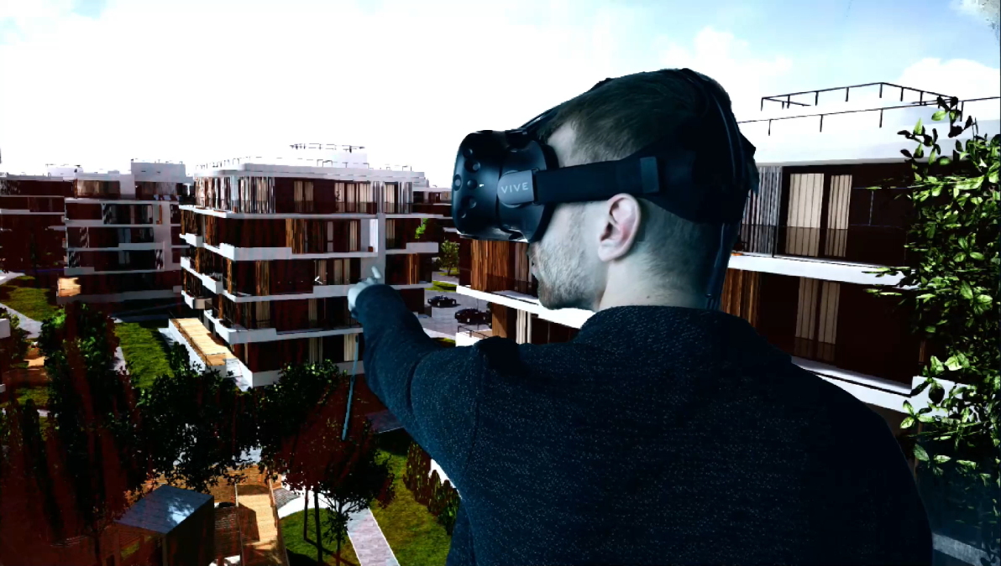
Междисциплинарные исследования механизмов межнейронных коммуникаций в норме и при патологии. Акцент на решение проблемы «Интерфейс - мозг - компьютер».
Анализ эффективности функционирования нейронных сетей мозга в контроле жизненно-важных функций организма в норме и при патологии.
Патенты 12119 и 12120 (2019 года Губкин и соавт.)

Slide 10
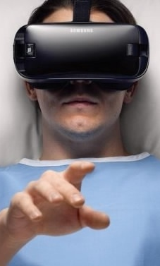
Состояние развития виртуальной реальности в медицине
Наблюдается огромный всплеск интереса к VR-терапии в области психологии, психиатрии, неврологии, реабилитации пациентов после физических и психических травм.
Проводится лечение PTSD (посттравматическое стрессовое расстройство)
Применяют технологию в восстановлении пациентов после инсульта
Используют для лечения фобий различного генеза

Slide 11
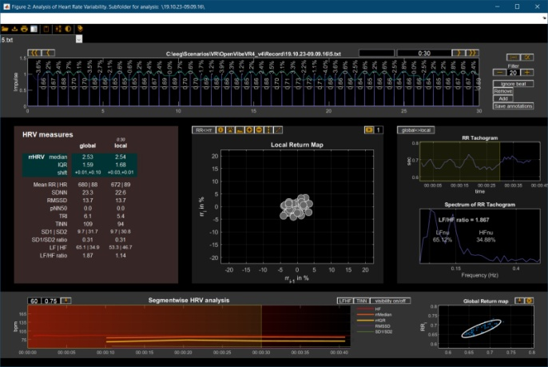
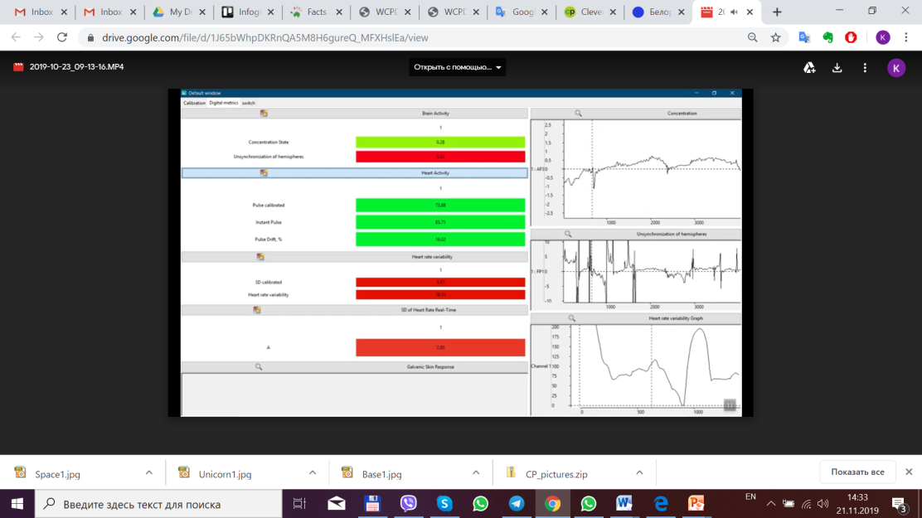
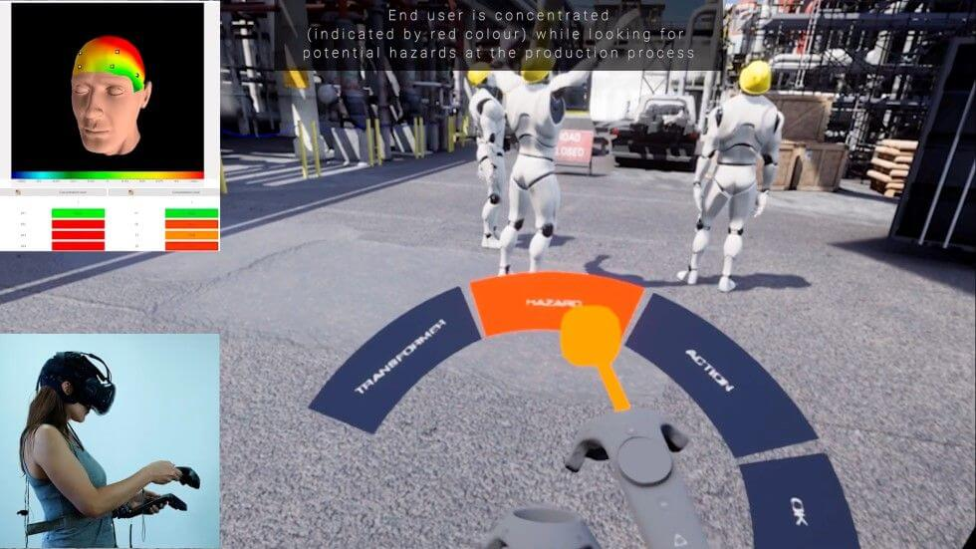
Решение
Интегрированное со шлемом виртуальной реальности носимое устройство
Сбор данных об электрической активности в лобных долях мозга (ЭЭГ), движений глаз (электроокулограмма, ЭОГ) и движений мимических мышц (электромиограмма, ЭМГ), сердечной активности (ЭКГ), состояние вегетативной нервной системы (КГР)
Наблюдение в режиме реального времени за биосигналами и поведением пользователя в VR, а также запись и повторное воспроизведение сессий.
Вычисление: уровеня альфа-, бета-, гамма-, тета-, дельта- ритмов мозга, рассинхронизации ритмов между полушариями, вариабельности сердечного ритма, уровня концентрации/расслабления, уровня стресса, эмоционального возбуждения и многих других показателей

Slide 12
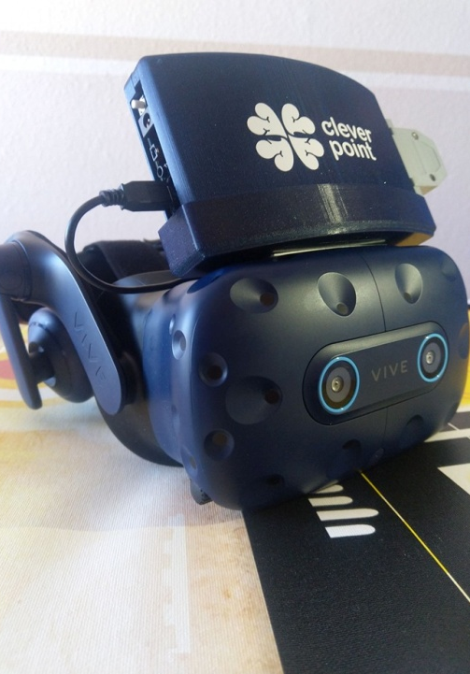
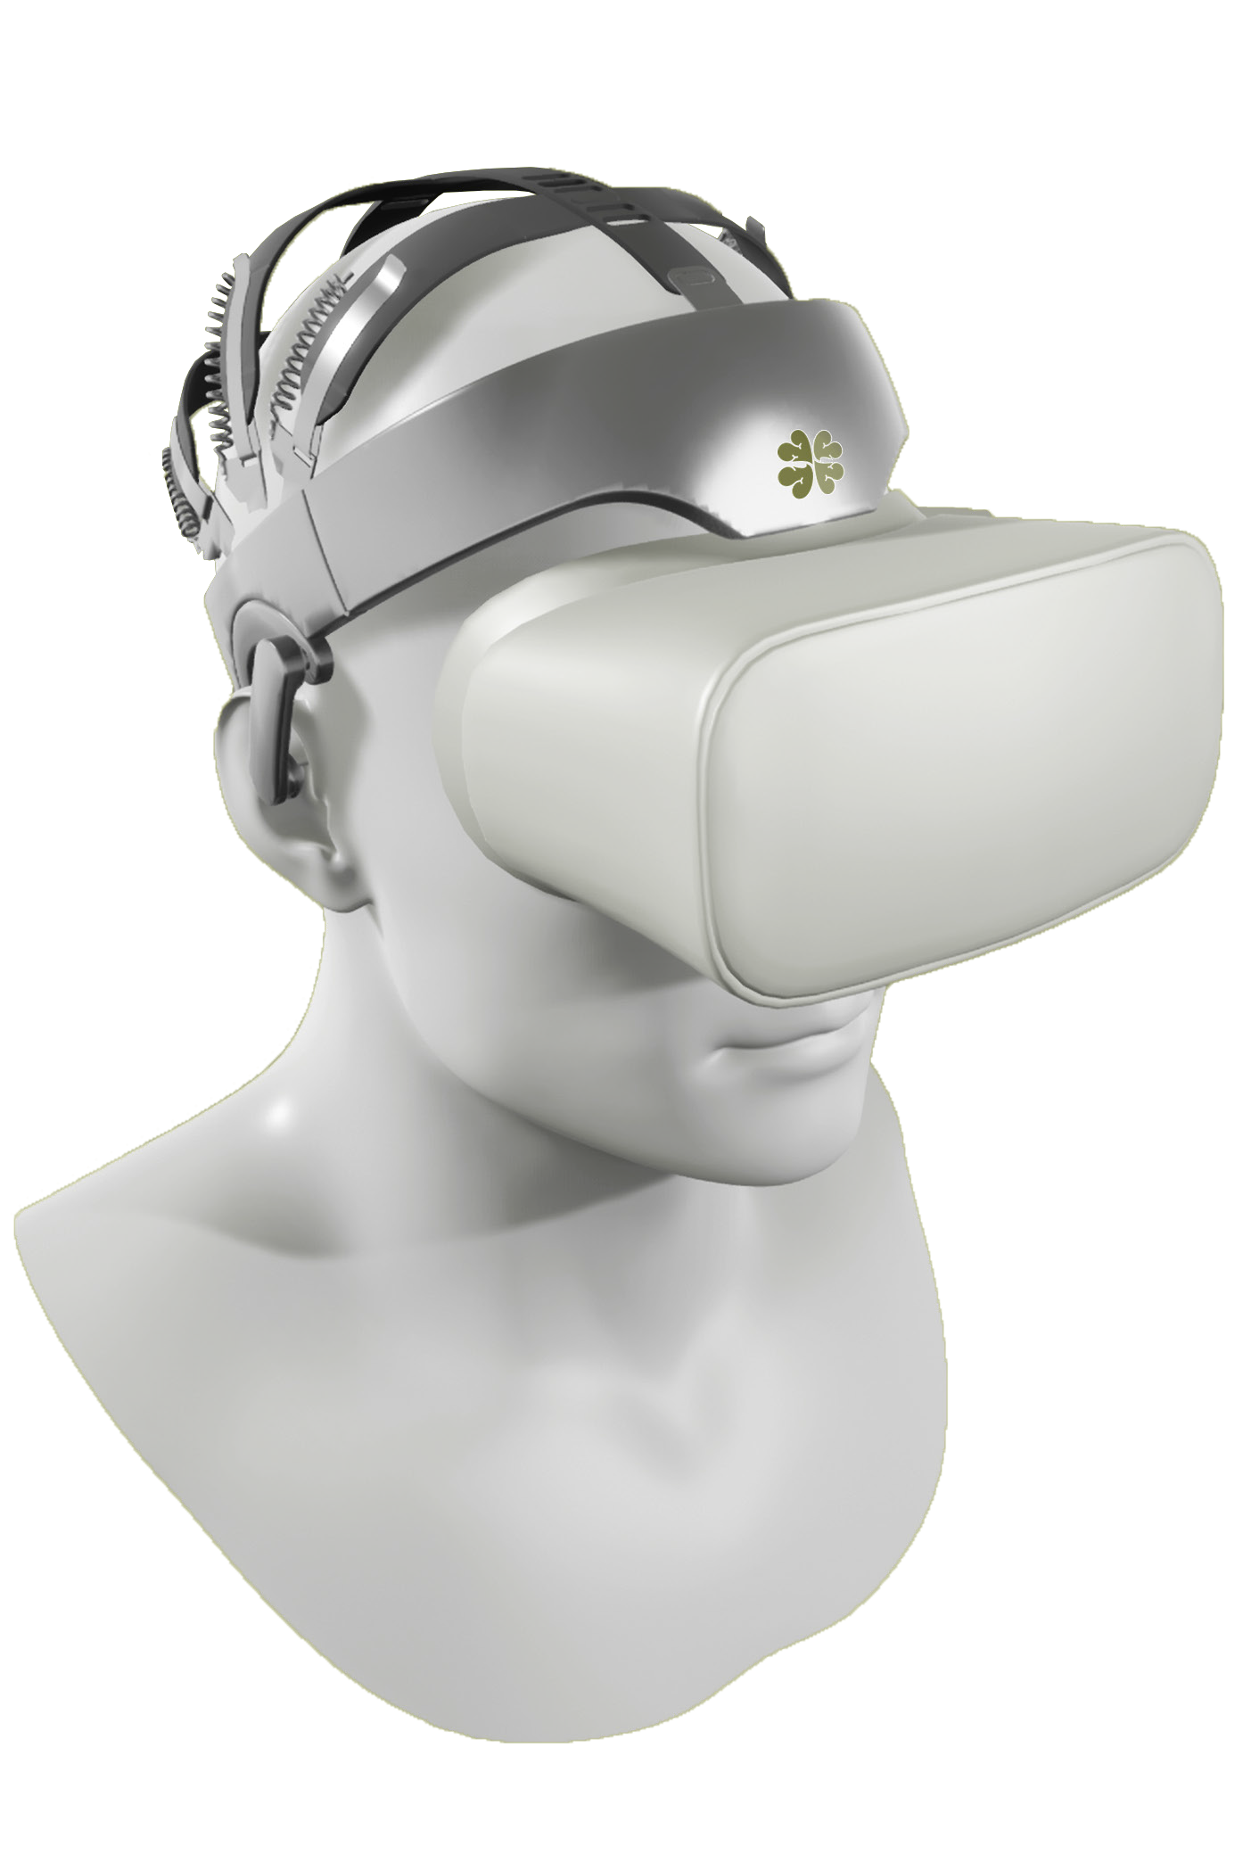
Применение решения в медицине
Система позволяет отслеживать состояние пациента во время терапевтических VR-сессий, оценивать эффективность терапии и ускорять лечение и восстановление.
Основными направлениями в этой области является коррекция патологий и расстройств нервной системы:
реабилитация после перенесенных соматических заболеваний
расстройств аутистического спектра
депрессивных, тревожных и других аффективных расстройств личности
головных болей и мигреней
профилактика старческого слабоумия
Важным медицинским направлением, которое становится доступным с помощью CleverPoint, является нейрофитнес (VR-нейрофитнес) - возможность тренировки мозга по принципу обратной связи (нейрофидбэка).
Как выглядит сейчас
Как будет выглядеть через год

Slide 13
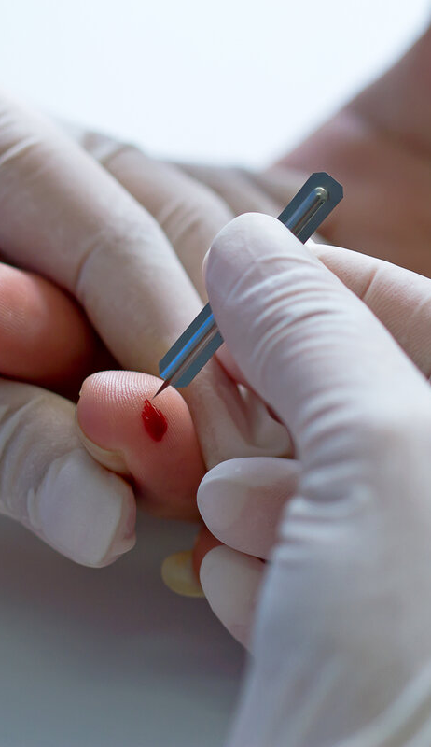
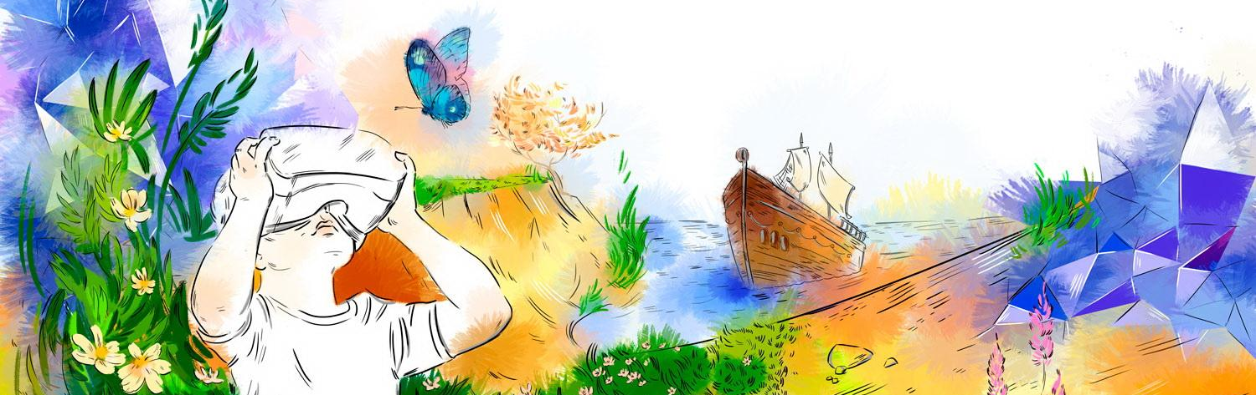
Снижение страха при различных процедурах в стационарах с SARS-CoV-2
Во время процедур забора крови, пребывании пациента в общесоматической палате и реанимации однозначно провоцирует стрессоподобную ситуацию.
При создании условий, когда пациент не наблюдает (не видит) потенциально болезненную процедуру, а отвлечен погружением в виртуальную реальность само воздействие проходит наиболее безболезненно и с меньшим уровнем стресса.
В настоящий момент пилотное решение находится в режиме тестирования.

Slide 14
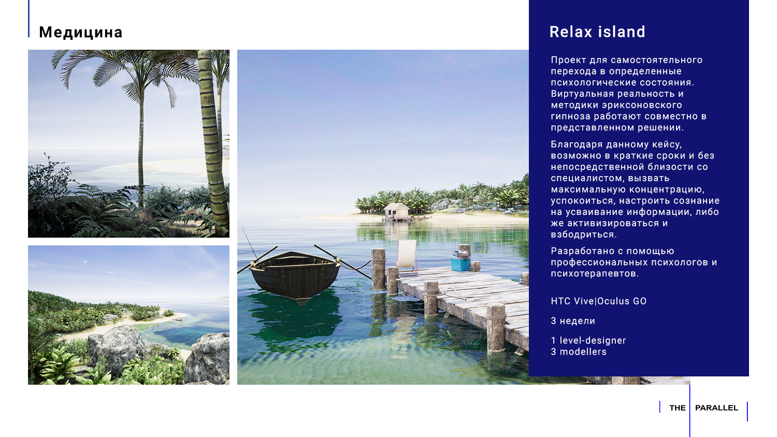
Решение для помощи в работе психолога
Вспомогательный инструмент психотерапевта - Приложение виртуальной реальности, позволяющее погрузить пациента в виртуальную среду, контролируемую психотерапевтом.
Целевые клиенты и пользователи
В целевую группу были включены психотерапевты, имеющие постоянную клиническую практику.
Проблемы
Сложность пациента абстрагироваться от окружающей ситуации и настроиться на нужное для специалиста состояние. Тратится время на создание правильной установки.
У среднестатистического человека уровень абстракции развит слабо и у психотерапевта уходит прилично времени на воссоздание правильной абстракции в мозге клиента и на удержание данной абстракции.

